Slide 1





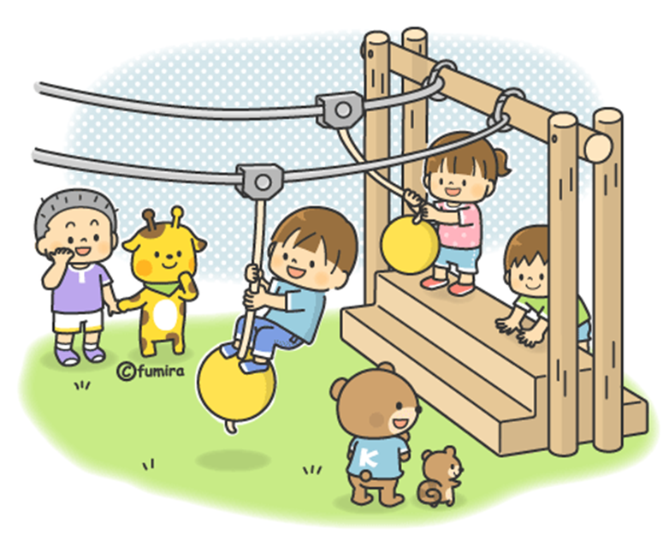







Slide 2
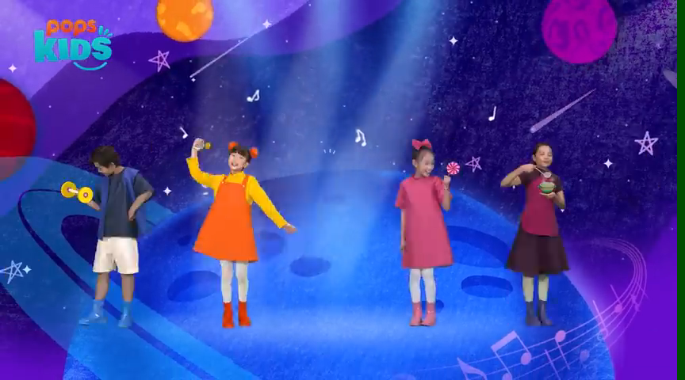

Slide 3





Slide 4




Chọn 1 trong 2 đề sau:
1. Viết một bản tin ngắn (7 - 8 câu) về một hoạt động thể thao ở trường em.
2. Viết một bản tin ngắn (7 - 8 câu) về một buổi thi đấu mà em được xem.

Slide 5
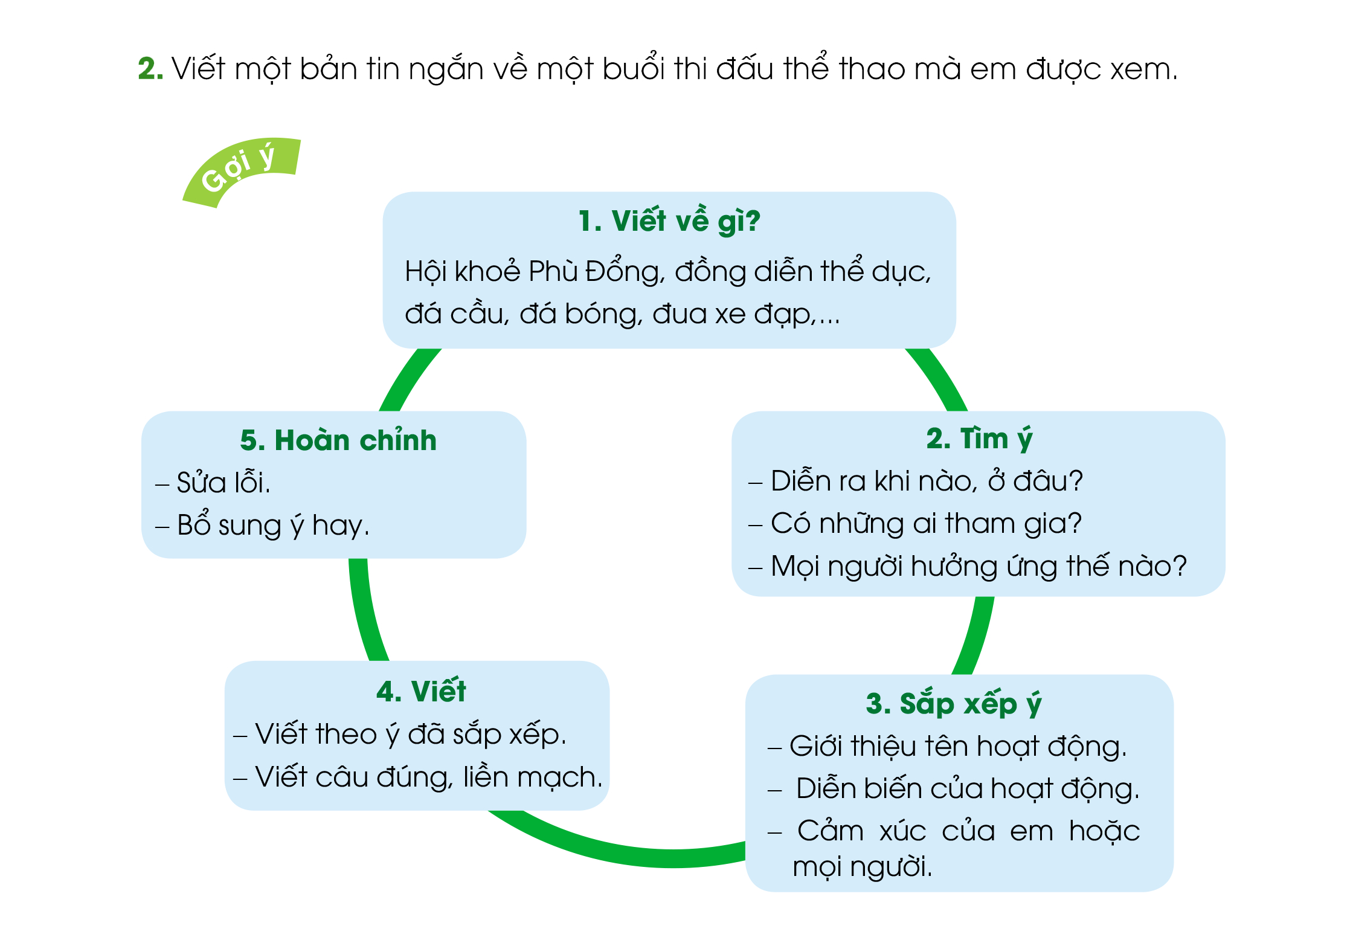

Slide 6

+ Bước 1 (Viết về gì?): - CH: Em muốn viết về gì?
Em muốn viết về Hội khoẻ Phù Đổng cấp trường.
+ Bước 2: - Hội khoẻ Phù Đổng diễn ra khi nào? Ở đâu?
- Trường Tiểu học và THCS Vũ Trung , vào ngày 19 tháng 11.
- Có những ai tham gia? HS toàn trường và các thầy cô giáo
- Các HS hào hứng tham gia thi đấu, còn các thầy cô nhiệt liệt cổ vũ.
+ Bước 3 (Sắp xếp ý): HS xác định các ý chính: Tên hoạt động là gì? Hoạt động diễn biến như thế nào? Em hoặc những người tham gia có cảm xúc như thế nào?
- Tên hoạt động: Hội khoẻ Phù Đổng trường em.
- Diễn biến của hoạt động: Ngày 19 tháng 11, Trường Tiểu học và THCS Vũ Trung tổ chức Hội khoẻ Phù Đổng. Người tham gia là HS toàn trường và các thầy cô giáo.Các HS tranh tài ở nhiều môn thể thao.Cảm xúc của mọi người: HS rất hào hứng tham gia thi đấu, còn các thầy, cô nhiệt liệt cổ vũ.
+ Bước 4 (Viết): HS viết bản tin theo dàn ý đã lập. GV lưu ý HS viết câu đúng, giữa các câu có sự nối kết.
+ Bước 5 (Hoàn chỉnh): HS đọc lại bản tin đã viết, chỉnh sửa các lỗi chính tả, lỗi diễn đạt, bổ sung thêm thông tin cần thiết hoặc bớt đi các thông tin thừa.

Slide 7


Slide 8



THANK YOU
THANK YOU

